Slide 1

2006
今天你AI了嗎
縮短在產業領域上AI應用的資訊差，改變你對環境的看法

Slide 2

目
確認問題
現行措施
01
02
錄
03
平台構想
04
我方行動

Slide 3
1
確認公共政策問題

Slide 4
山雨欲來——技術的變革

Slide 5



機器人完成的工作
29%
42%
52%
未來就業報告
2018年
2022年
2025年
4大技術的進步，包括人工智慧、行動網際網路、大數據分析和雲端技術，驅動了新的變革，影響未來的工作。
對於相對重複性高、具有明確作業流程等單一特性之產業勞動力，未來可能會被AI的自動化取代，進而造成就業市場的衝擊。

Slide 6

部分業務取代
重複性相對高
創意
高度溝通、高度技巧
製造業 80.2%
餐飲業 68.5%
運輸業 48.4%
作家
教師
律師
醫師
日本經濟新聞和英國金融時報合作
針對23個產業共2000項工作與業務進行調查

Slide 7
聽聞過AI
問卷結果
1
99%
Industry Analysis
對於AI不甚了解
2
85%
調查時下年輕人是否了解人工智慧的發展趨勢，以便在未來就業時能有充分認知與規劃，以高中至大學的學生為目標群眾展開調查。
對AI崛起的未來沒有規劃
3
˙71%

Slide 8

問題分析
獲取資訊
學習困境
資訊來源碎片化、片面，未能完全掌握
對於部分學生，吸收AI的知識就算聽聞，也未能理解
學用落差
意識不足
對業界如何應用AI，並無確切的理解
對於AI時代的到來，仍有部分學生認為自己的產業不會受到影響

Slide 9
在人工智慧的浪潮來臨前
縮短AI改變未來就業需求的落差
積極因應未來發展與變化
避免所學技能被取代之困境

Slide 10
2
研究各項可行政策

Slide 11
台灣政策與方法
AI產業訓練
臺灣人工智慧教育平台
以課程關聯性規劃教學地圖，讓有心鑽研者可以按圖索驥
以企業為主，客製化針對企業的AI策略和應用需求來設計課程
4
2
5
1
AI數位學習平台
「AI教育ｘ教育AI－人工智慧及新興科技教育總體實施策略」
3
一站式窗口，過濾及系統整理目前線上已有的AI相關學習資源
各個教育階段投入AI學習，落實AI教育化
教育訓練網
提供AI相關課程的學習供一般人士、學生付費報名參加課程

Slide 12

「AI教育ｘ教育AI－人工智慧及新興科技教育總體實施策略」
內容簡述
優點
缺點
各個教育階段投入AI學習，落實AI教育化
長期培養AI思維，將能大範圍提供未來對於專業跨領域結合
需長期培養，耗時久且成本高昂

Slide 13
臺灣人工智慧教育平台
內容簡述
優點
缺點
以課程關聯性規劃教學地圖，讓有心鑽研者可以按圖索驥
有效提供多元課程的連結關係、學習順序與管道。
規劃繁瑣，無法喚起及吸引未來無AI學習規劃的學生

Slide 14
教育訓練網
內容簡述
優點
缺點
提供AI相關課程的學習供一般人士、學生付費報名參加課程。
提供課程管道給大眾學習AI知識
課程付費將會阻攔經濟困難的學生

Slide 15
AI產業訓練
內容簡述
優點
缺點
以企業為主，客製化針對企業的AI策略和應用需求來設計課程
產業將能透過AI解決需求，升級產業
此平台對於青年求職者的幫助不大

Slide 16
AI數位學習平台
內容簡述
優點
缺點
一站式窗口，過濾及系統整理目前線上已有的AI相關學習資源
透過線上學習快速學習到所需訊息，進而促動產業AI化的發展
資源多數未經翻譯，推廣有困難，尤其是基礎訓練的部分

Slide 17
製作一個適合年輕人的學習平台
結合對於產業實際體驗、網際網路便利、快速吸收、趣味學習

Slide 18
3
今天你AI了嗎平台

Slide 19
讓年輕人們在興趣中學習，在學習中成長

Slide 20
平台構想
線上直播學習
簡易AI各領域發展懶人包
與學校機構合作，將機構主辦的演講與座談會以線上直播分享資訊
我方邀約具相關背景，且有分享熱誠者以線上對談提問、演講的形式推廣知識
以簡潔有力、易於理解的圖文，推廣有關AI對於各產業的影響的知識
今天你AI了嗎
整合平台
剪輯精華
微電影
用線上直播的課程，剪輯成幾分鐘的精華影片
將重點資訊提出，以方便忙碌的青年學子快速吸收知識
透過較休閒的方式呈現，體現AI時代的到來對於年輕人的影響，使年輕人對於AI學習產生興趣

Slide 21
線上直播學習
目的
與學校、政府機構合作直播AI相關活動
運用直播的方式，解答年輕人問題
直接獲得產業、學界等資訊
理解AI工具的重要性及可能的運用方法
AI面臨的困境
邀約相關領域的學長姐、熱心人士、業界人士、相關產業創業人士直播演講

Slide 22
剪輯精華
目的
直播影片內容剪輯
統整資訊、快速學習
時間不方便者，可以透過精華學習
介紹精華可以提高興趣
自製平台介紹精華

Slide 23
簡易懶人包
目的
統合說明AI對於各產業產生的衝擊與影響
以文字的方式快速得知應用狀況
快速找到相關學習管道
簡短說明何謂AI
提供相關學習管道

Slide 24
微電影
目的
較休閒的方式呈現，體現AI時代的到來對於年輕人的影響，提高學習者興趣
傳達AI為解決問題重要工具的思想
租借場地、設計劇本、尋找演員，拍攝錄製

Slide 25
4
提出行動方案

Slide 26
我们的业务
多媒体
目標
權責機構
資金來源
遊說推廣各大學與校內平台合作後，藉由政府設立一個專門小組，如在國家高速網路與計算中心的AI數位學習平台設立專門學習管道
教育部
國家高速網路與計算中心
經費自行籌措，資源
則由我方小組與學校、
政府機構接洽爭取
長期
中期
推廣平台至各大校園，招募大學生成立各校的校內平台，並與當地社團進行合作，最終目標是整合各大學校的平台或APP
我方小組
各大學的分組
經費在平台具規模後可
與學校爭取，其餘資源
則由各大學分組接手籌措
經費自行籌措，資源則
由我方小組與學校、政府
機構接洽爭取
短期
建立平台「今天你AI了嗎」，此階段以校內人脈為中心，以高中及大學生為目標，透過FB與LINE雙平台進行推廣
我方小組

Slide 27
FACEBOOK
平台營運的主心骨
線上課程直播處
發布剪輯精華
微電影推廣
資源橫向聯繫
Line
協助平台營運
懶人包發布處
課程資訊推播
提問蒐集
設立平台

Slide 28
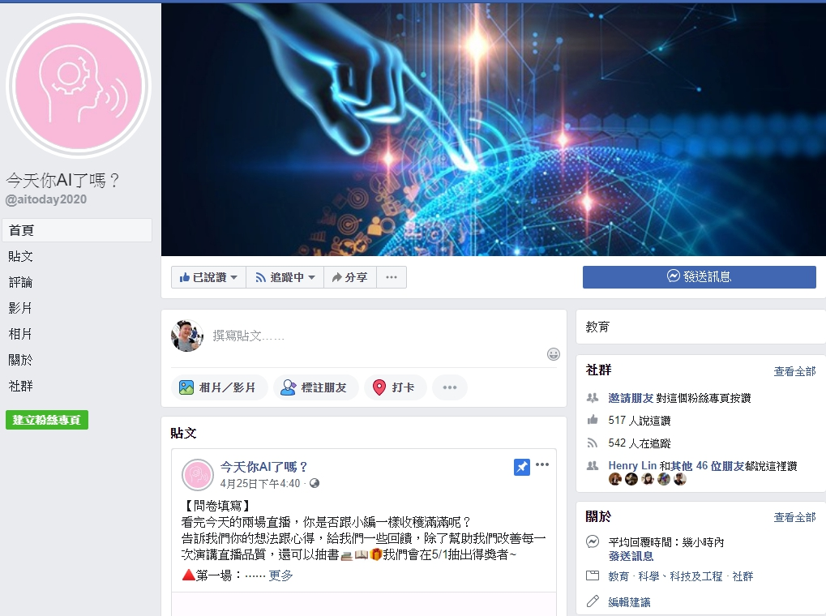
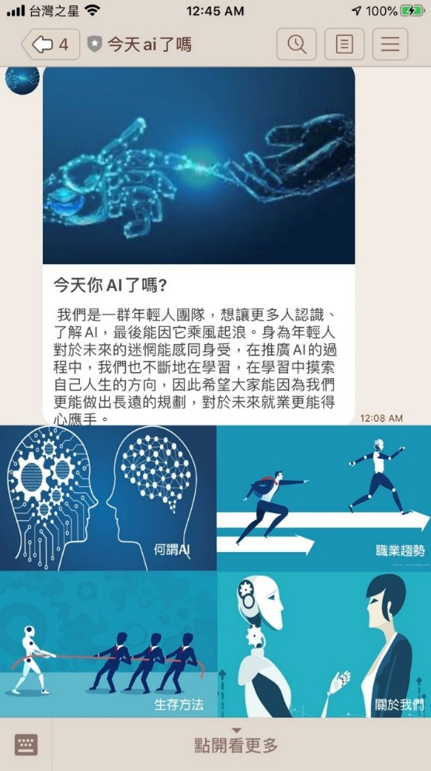
FACEBOOK
平台營運的主心骨
線上課程直播處
發布剪輯精華
微電影推廣
資源橫向聯繫
Line
協助平台營運
懶人包發布處
課程資訊推播
提問蒐集
設立平台

Slide 29
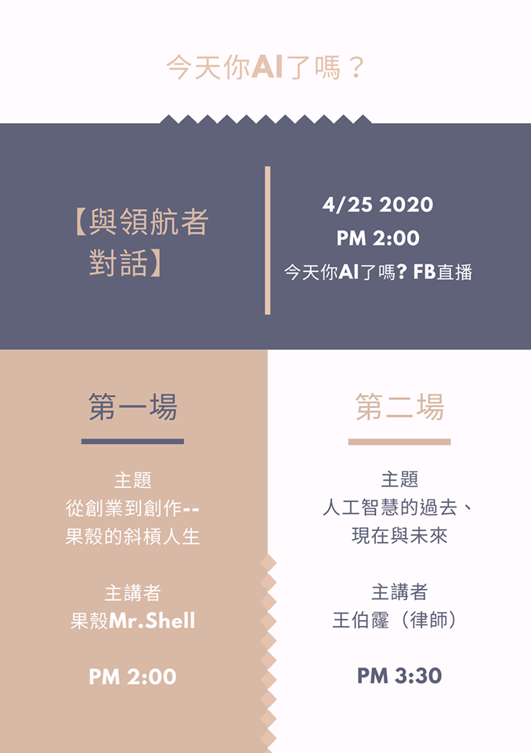

發布活動海報

Slide 30
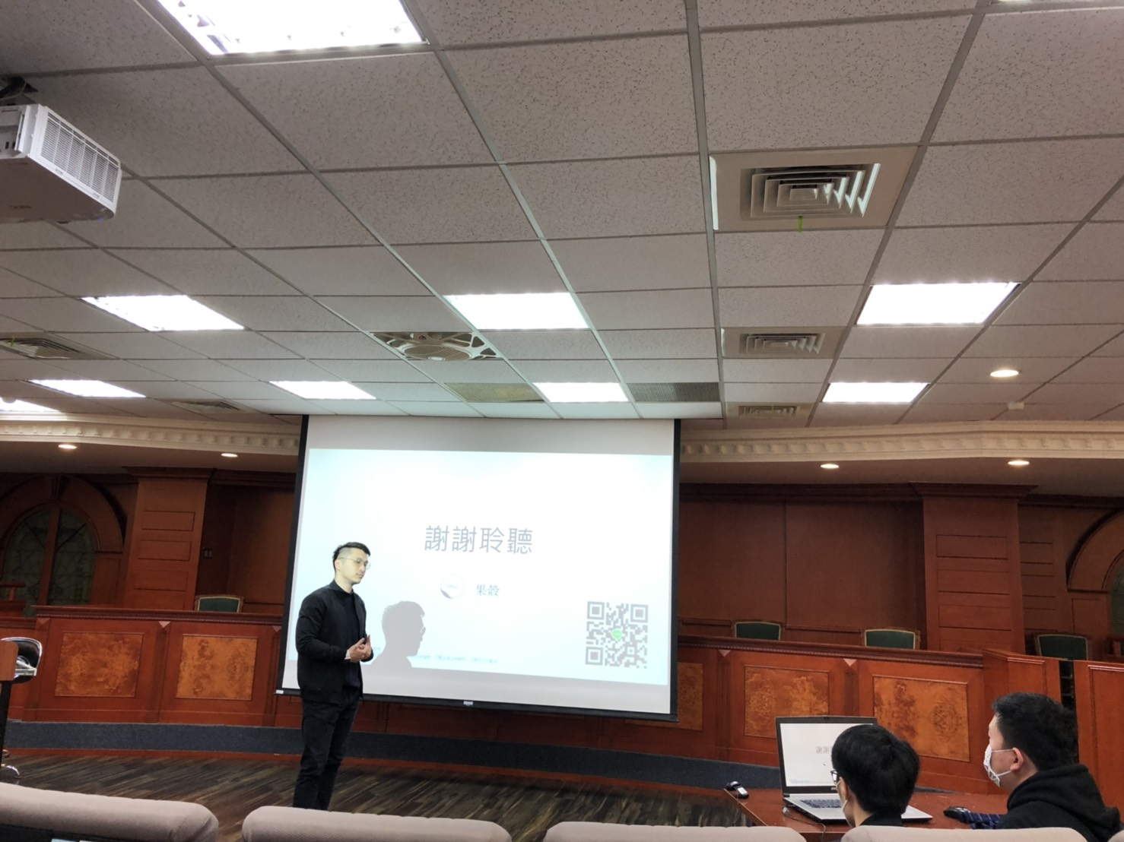
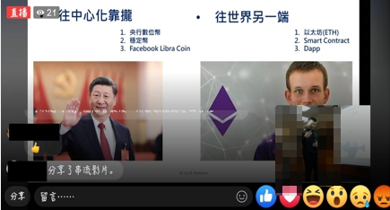
線上直播學習

Slide 31
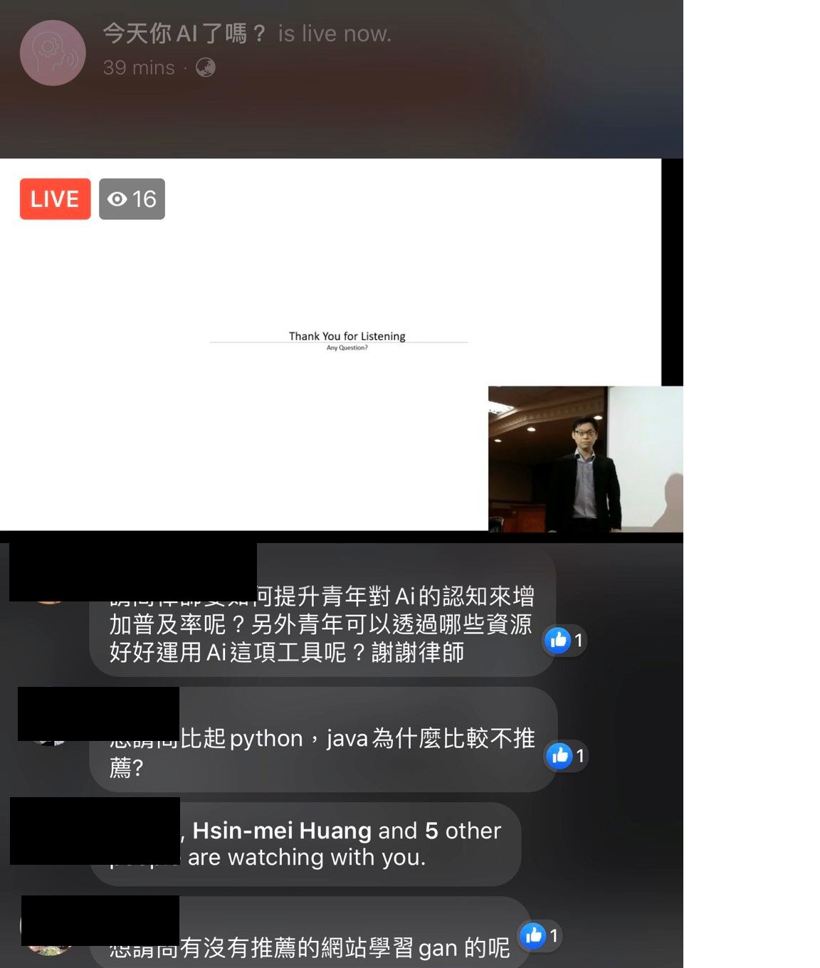
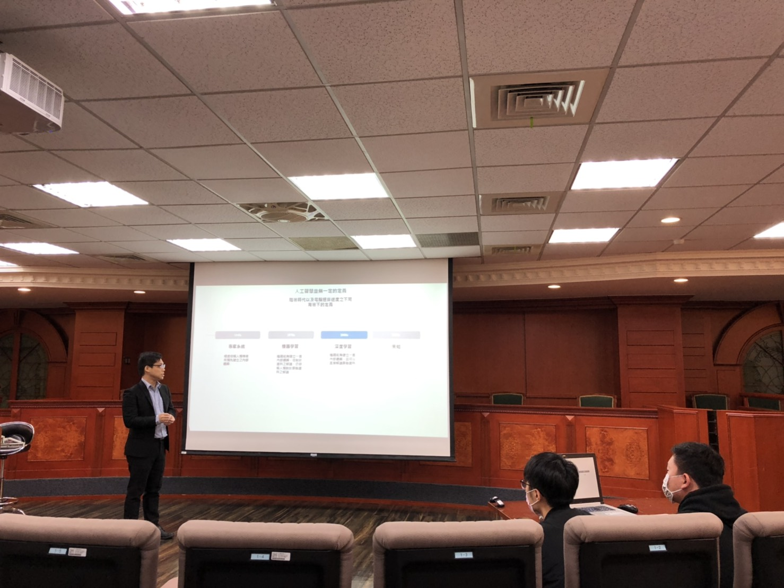

Slide 32
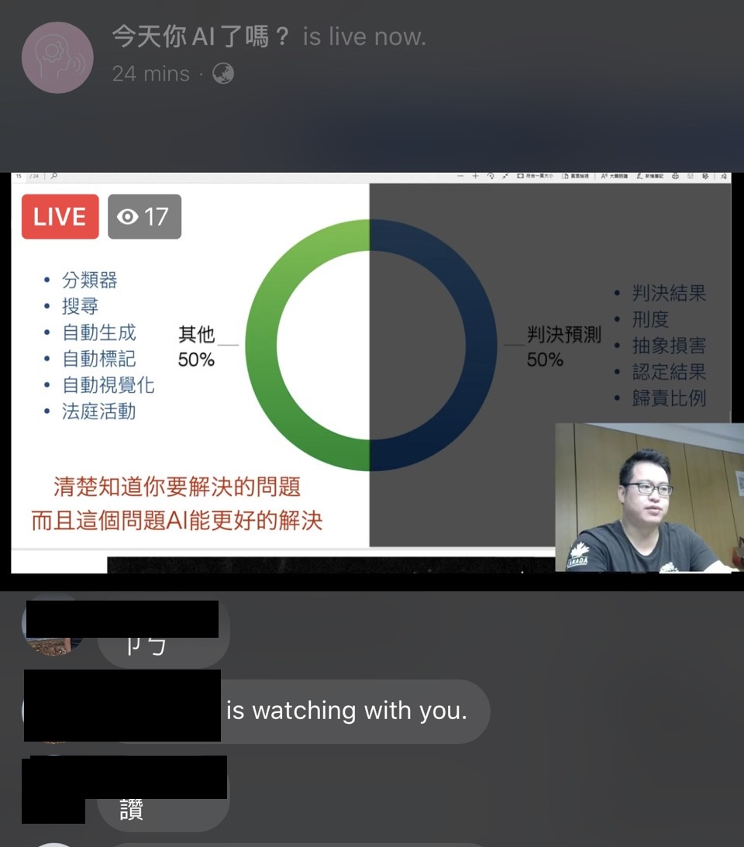
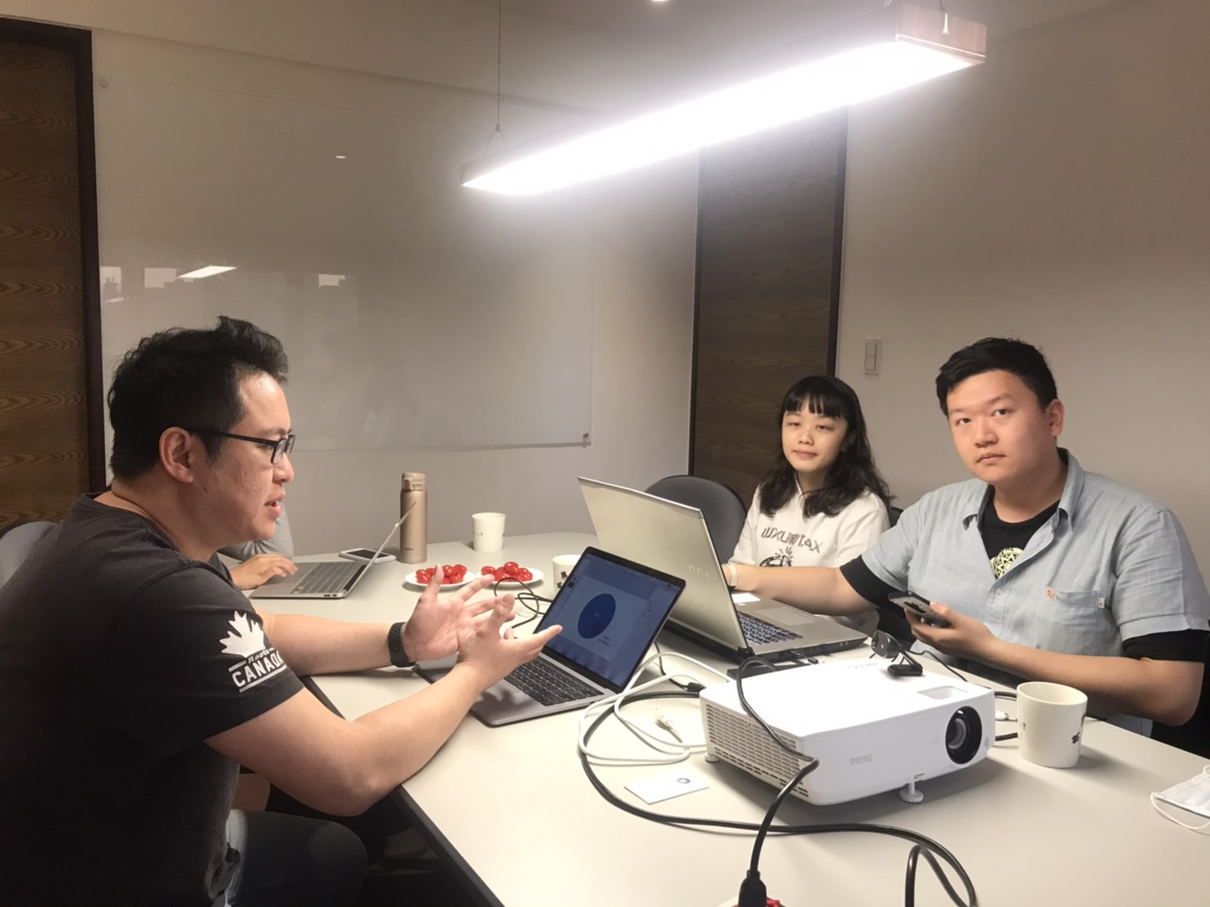

Slide 33
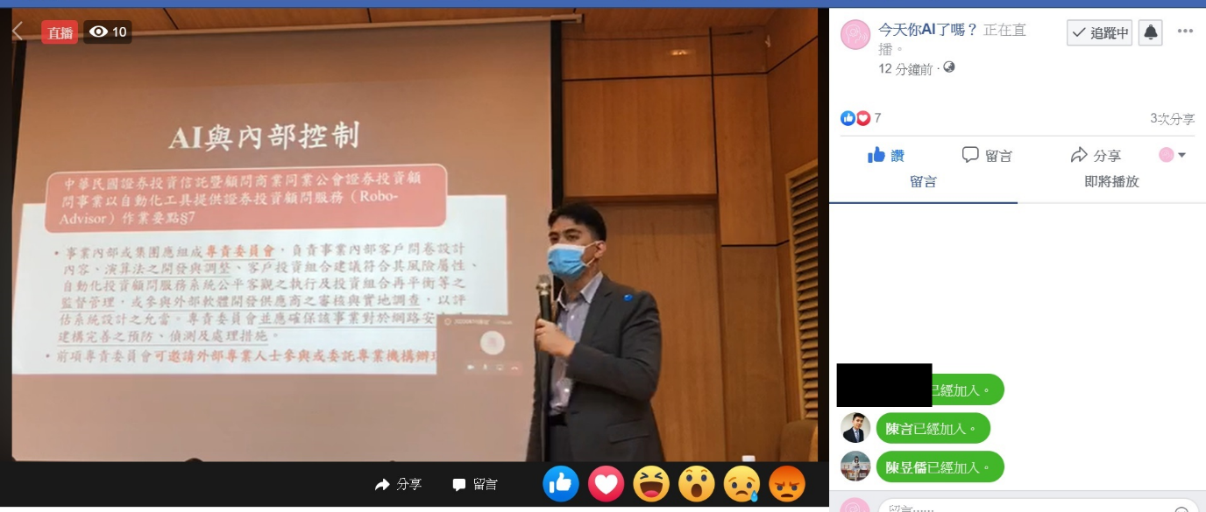
線上直播學習2
與學校機構合作直播活動

Slide 34


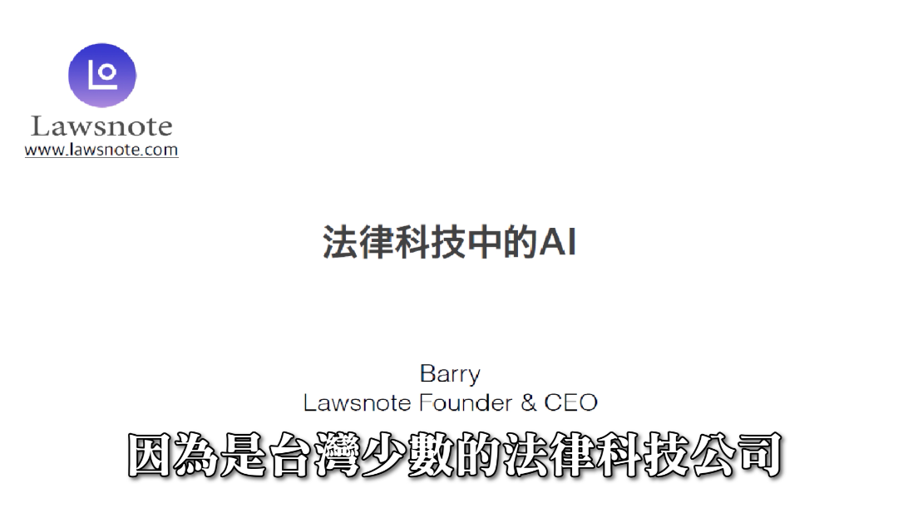

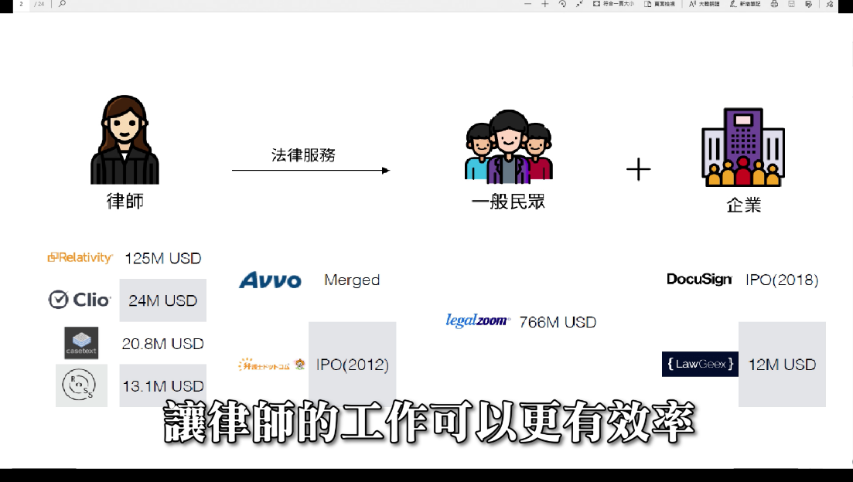
剪輯精華

Slide 35




介紹影片

Slide 36

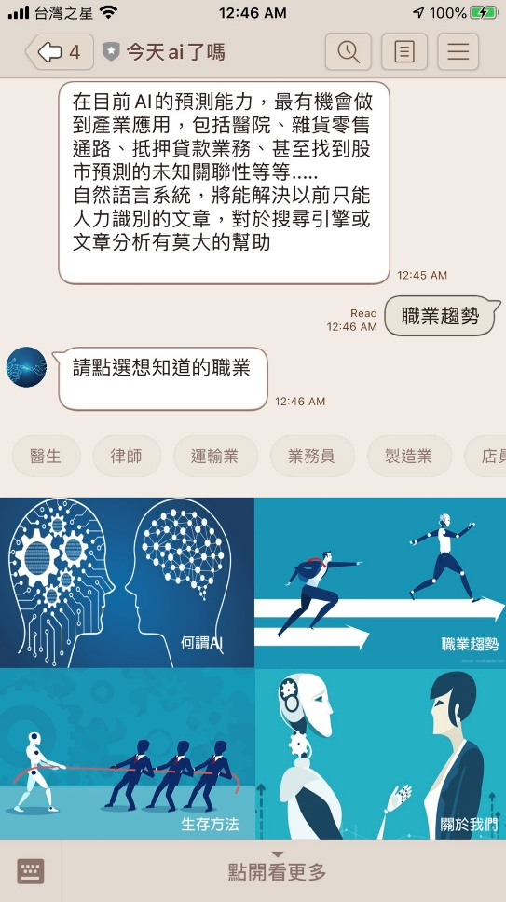
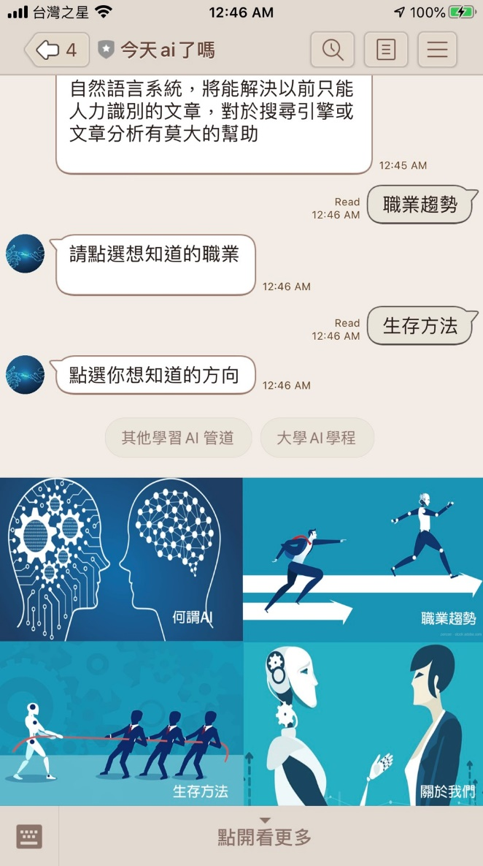
簡易懶人包
何謂AI
職業趨勢
生存方法

Slide 37
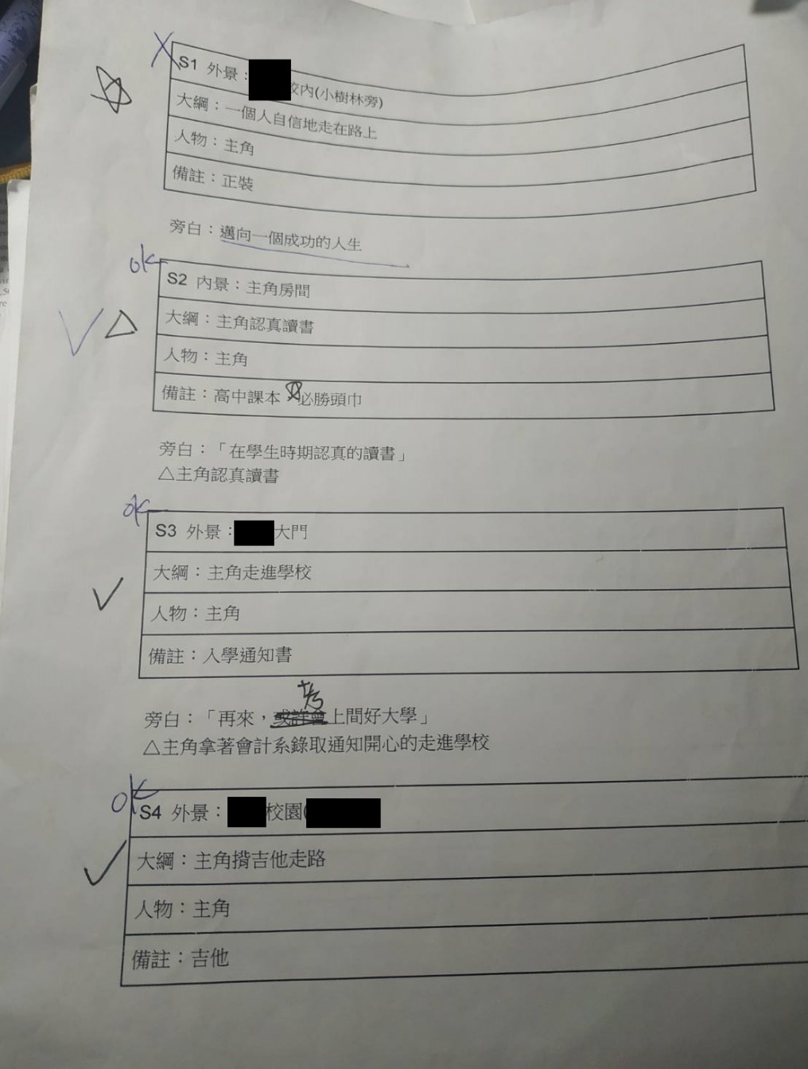
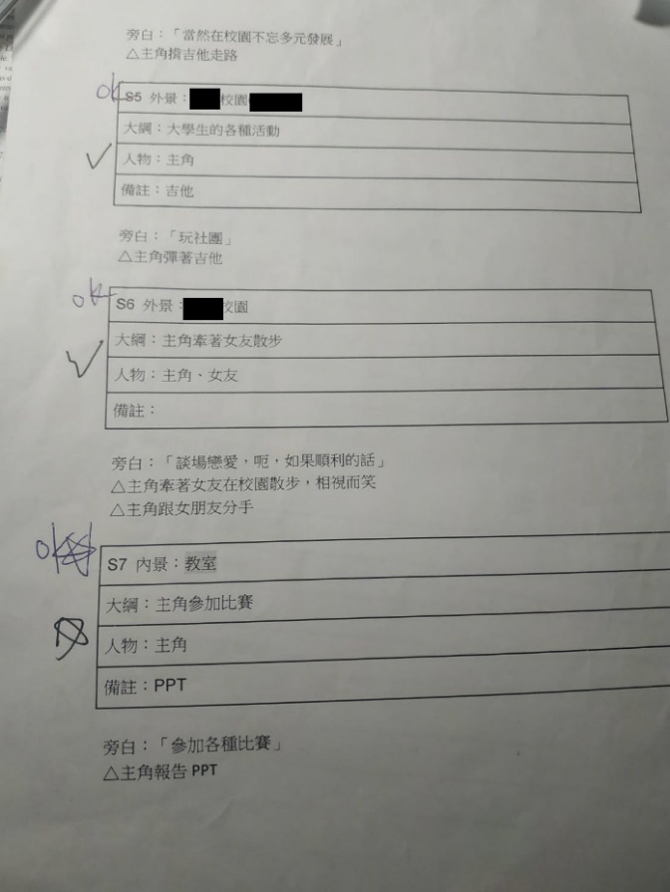
微電影 製作劇本

Slide 38
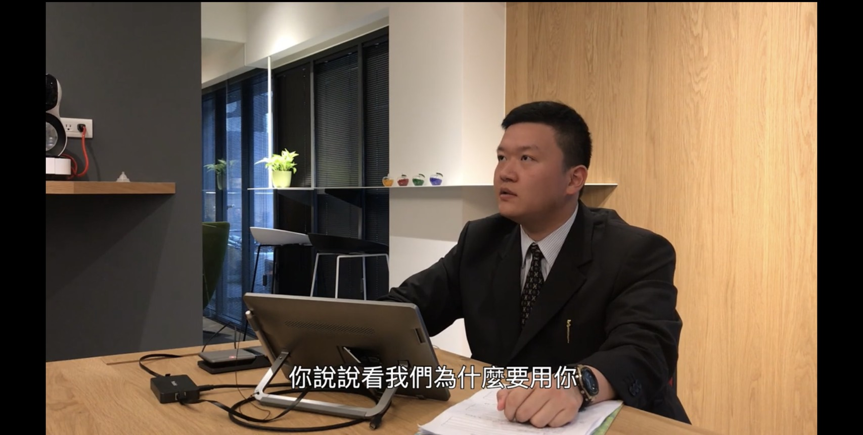
微電影 實體拍攝

Slide 39
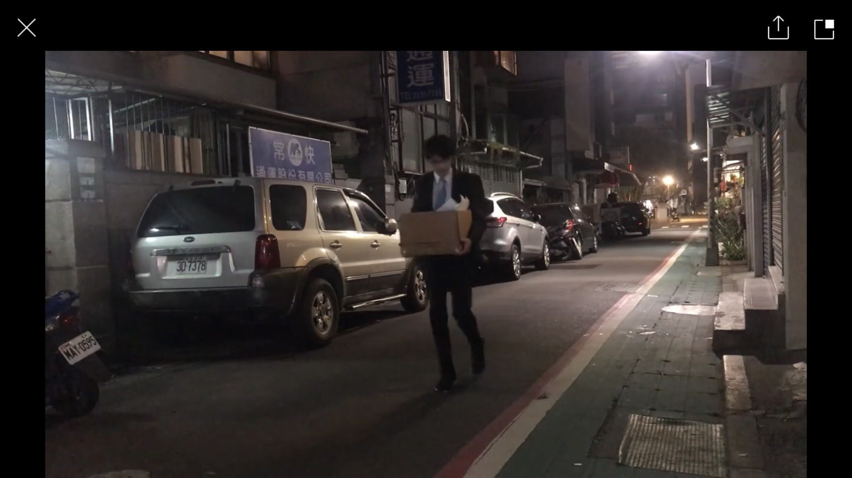
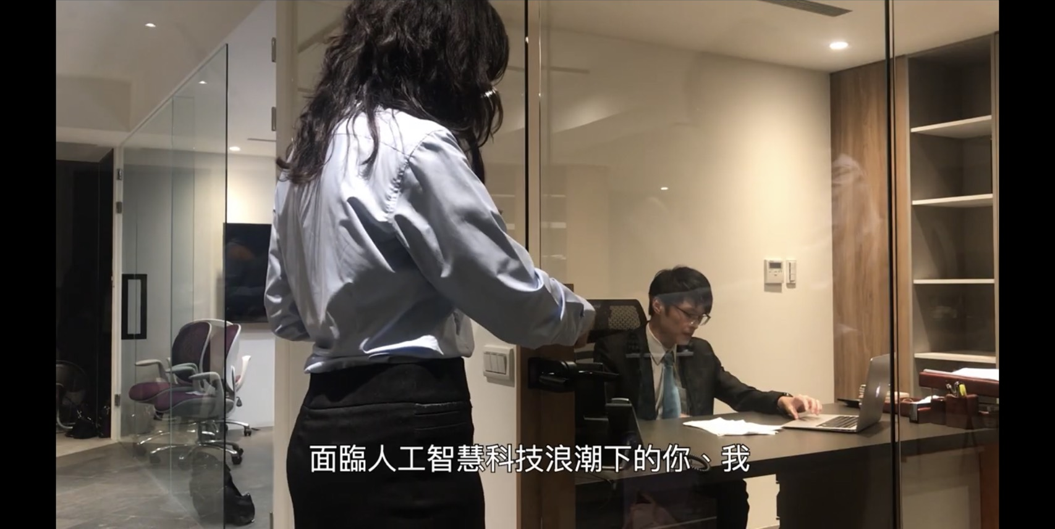
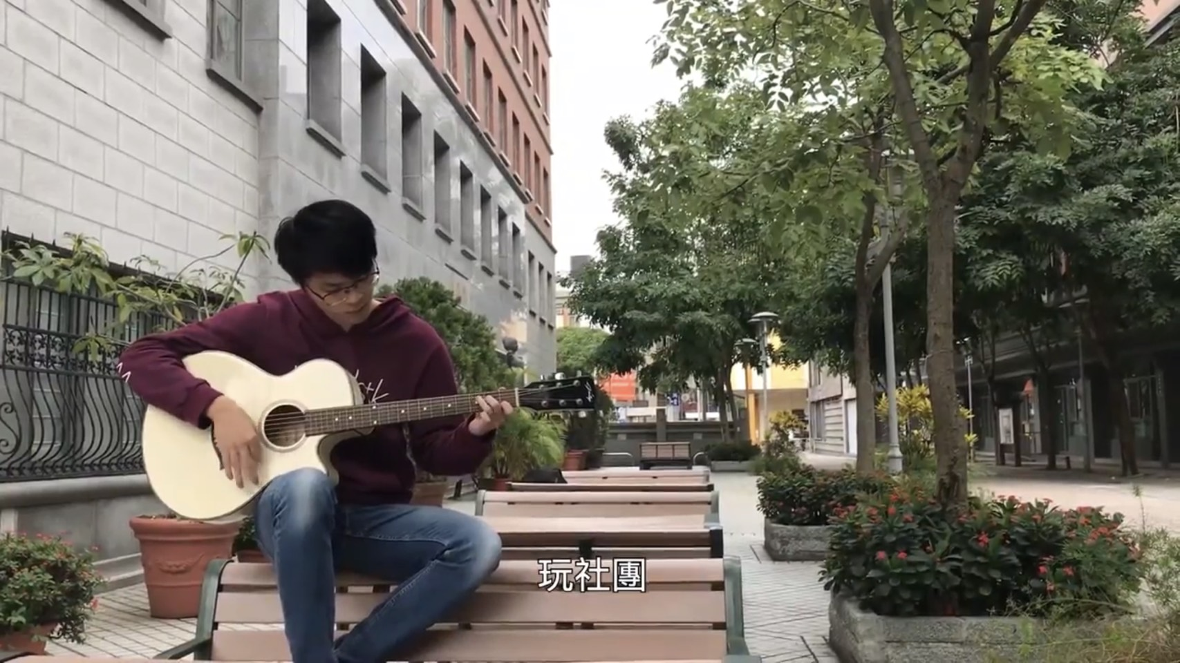

Slide 40

內容
回饋
參與動機
得知管道
各個講者印象與建議
個講題合適度
講題與參與期待落差
此次講題帶來幫助
再參加意願
直播品質是否優良。

Slide 41
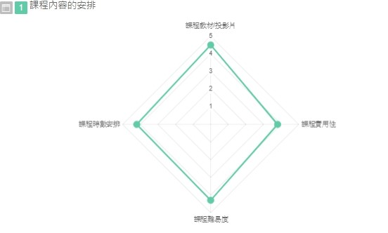
回饋資訊

Slide 42
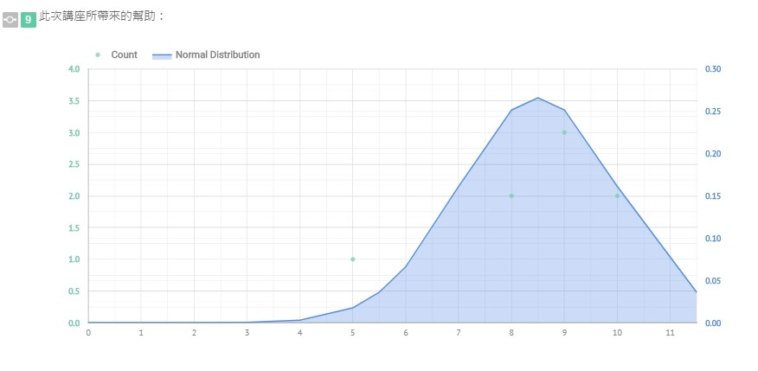
回饋資訊

Slide 43
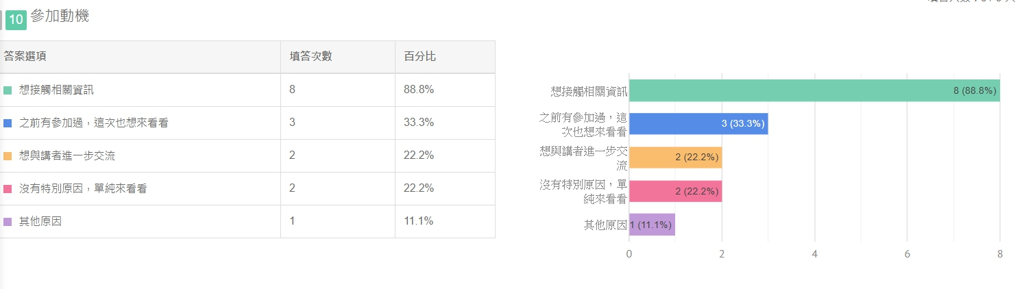
回饋資訊

Slide 44
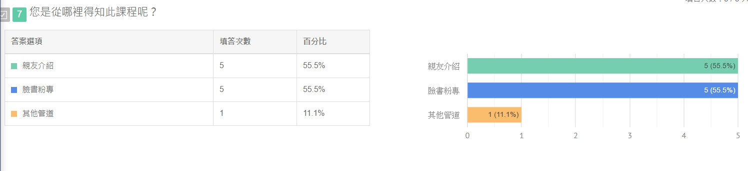

Slide 45
對於AI的應用不再迷茫
學習更順暢

Slide 46
THANKS
謝謝
Thanks for watching

